Slide 1
工作进展
2024年3月18日
夏商

Slide 2
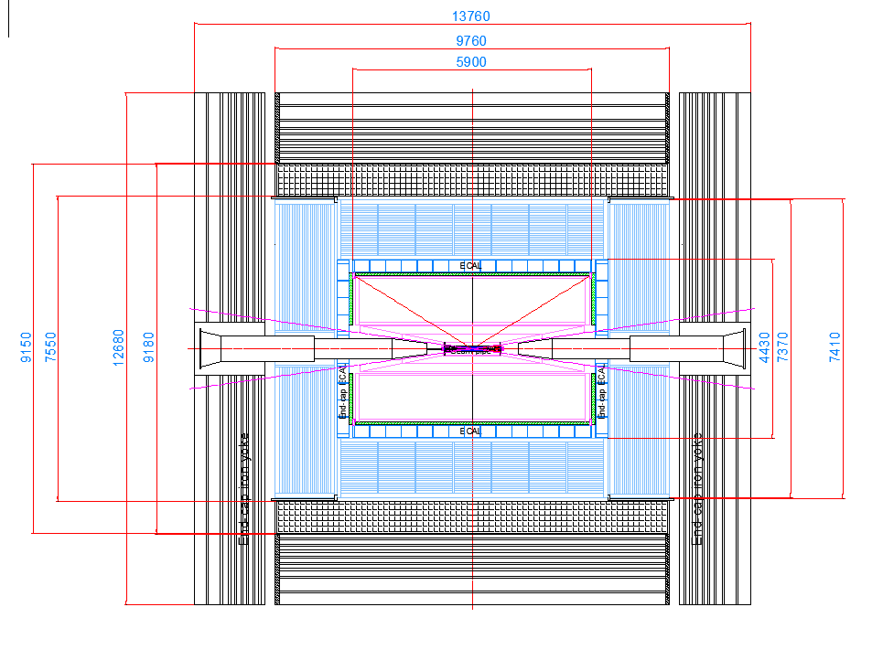
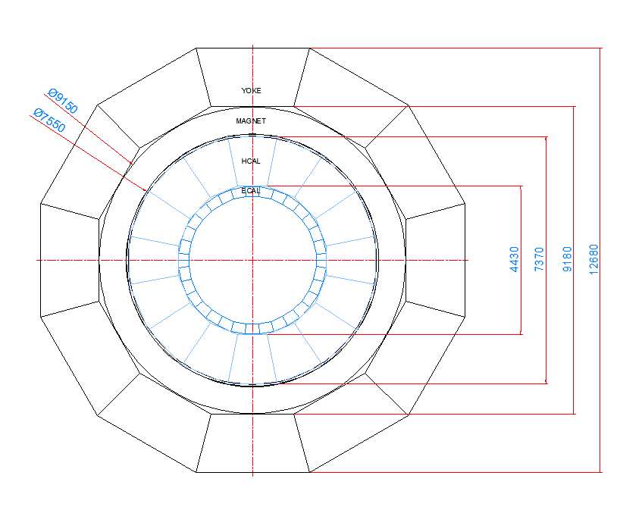
1.轭铁部分尺寸进行了修改，目前正在做磁场计算；

Slide 3
2.针对轭铁内部的探测器的L型悬挂结构做了初步模拟计算；
应力奇异

